Slide 1
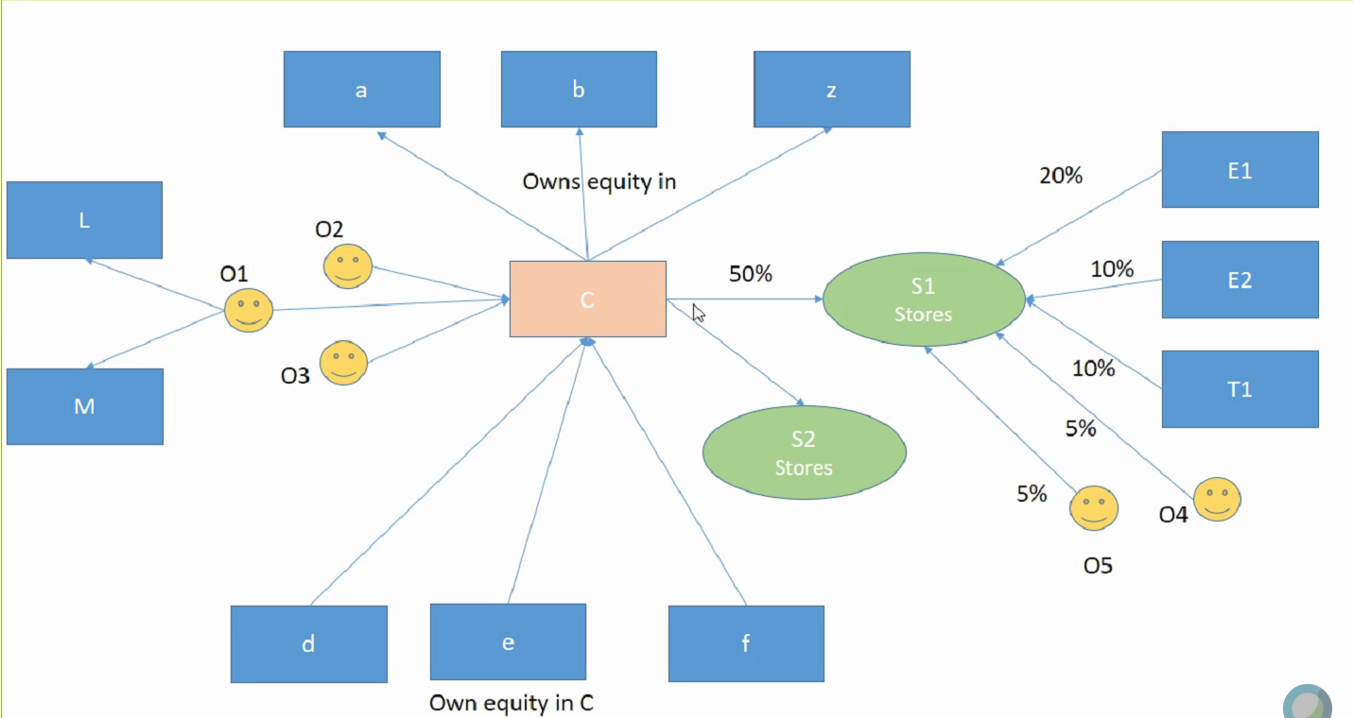
Entity Association

Slide 2
Effec. Dt. 09/01/2011
Effec. Dt. 04/01/2015
Entity Association Diagram
N
O8
B
C
Y
M
O1
O2
X
A
O3
O7
F
D
C
E
O1
O2
Effec. Dt. 01/01/2007
O3
F
Effec. Dt. 01/01/2019
C
D
O1
O2
E
C
O3
O1
O2
F
O3
D
F
E
D
E
Individual
T
Z
LLC
Trust
P
Corporation
O9
Partnership

